Slide 1
TERAPIE U AKUTNÍCH PACIENTŮ
Mgr. Marie krejčová

Slide 2
REAKCE NA DRÁŽDĚNÍ
Především bolestivé (typicky defense musculaire)
Antalgická skolióza, akutní úrazy
Dříve se předpokládal ochranný charakter (imobilizace), nyní spíše: uvedení segmentu do nebolestivé či minimálně bolestivé polohy
Akutní dráždění: přítomna klidová aktivita EMG (dráždění buněk PRM)
Chronické dráždění: již vyčerpání buněk PRM, dochází pak k degeneraci (atrofie mm. multifidi při akutním lumbagu do 1 týdne).
Užití FT:
NE imobilizace!
Pomalý, dózovaný, pasivní pohyb od samého začátku dráždění (MET, v oblasti končetinových kloubů: motodlahy)

Slide 3
INDIREKTIVNÍ TECHNIKY
Direktivní tchch = terapeuticky zasahují v oblasti patologické restriktivní bariéry
Indirektivní tchch = nepracují v patologické restriktivní bariéře, ale snaží se najít místo MAXIMÁLNÍ VOLNOSTI v oblasti somatické dysfunkce.

Slide 4
FUNKČNÍ INDIREKTIVNÍ
TECHNIKY
Techniky manuální medicíny
Je nutná KVALITNÍ PALPACE
Vznik v 50. letech 20. století
2 skupiny osteopatů: dr. Hoover & dr. Laughlin

Slide 5
Charakteristika indirektivních technik
Obnovují funkci v oblasti somatické dysfunkce
Sledujeme spíše KVALITU pohybu, než jeho kvantitu (ne ROM, ale rychlost nárůstu odporu, jak se chovají segmenty vůči sobě apod.)
Pozorujeme funkční chování dysfunkčního segmentu při pohybu
Naším úkolem je najít úlevovou polohu, ve které se upravuje patologické napětí a tím dochází k ústupu bolesti.
Maximální volnost → postupná úprava napětí ve všech postaveních a polohách → tenze se upravuje

Slide 6
Princip indirektivních technik
Vzájemný vztah struktury & funkce v lidském organismu:
  paměť na ten tvar umožní obnovit funkci → snažíme se znovu nastavit systém v předchozích - fyziologických podmínkách
Autoreparabilní & autoregulační schopnosti organismu:
  tyto schopnosti organismu indirektivní tchch využívají
  dochází pak k obnově normální afferentní & efferentní informace

Slide 7
INDIKACE INDIREKTIVNÍCH TECHNIK
Akutní pacienti
Fragilní pacienti: staří, osteoporotičtí, pacienti po frakturách
Ženy v těhotenství
Děti: např. akutní krční ústřel, hypermobilita
Pacienti se značně omezeným ROM (kupř. adhezivní kapsulitida)
Hypermobilní pacienti
Zvýšení efektivity terapie v kombinaci s direktivními technikami

Slide 8
INDIREKTIVNÍ TECHNIKY
Dynamická funkční technika
Balance and hold
Release by positioning (= strain and counterstrain)
Kraniosakrální terapie

Slide 9
DYNAMICKÁ FUNKČNÍ TECHNIKA
Stálé hledání bodu maximální volnosti:
hledáme palpací zvýšené napětí pomocí dynamického pohybu ve všech směrech
zjistíme rozdíl tenze v 1 směru, provádíme tedy ve směru, ve kterém se tenze upravuje
v úlevovém postavení tedy vyčkáme za dobré opory daného segmentu na co největší relaxaci
Minimální pohyby kolem tohoto bodu:
po uvolnění vedeme pohyb k opačné straně a vyhledáváme opět vektor, aby nedocházelo znovu k napětí
Kombinace s hlubokým dýcháním

Slide 10
BALANCE & HOLD
Hledáme oblast MAXIMÁLNÍ VOLNOSTI v 6 různých směrech:
  Předklon-záklon
  Úklony vpravo & vlevo
  Rotace vpravo & vlevo
  Translační anteroposteriorní pohyb
  Translační laterolaterální pohyb
  Translační kraniokaudální pohyb
v bodu maximální volnosti necháme pacienta zhluboka nadechnout a vydechnout
zůstáváme v této oblasti několik sekund (dokud je to pacientovi příjemné) a zároveň pacient provádí hluboké dýchání
opět vše opakujeme a provádíme tak dlouho, dokud se ROM stále zvětšuje

Slide 11
RELEASE BY POSITIONING
= odpovídá hledání úlevové polohy
Výhodná u akutních bolestivých stavů
Autorem metody je L. H. Jones
Postup:
  U bolestivých bodů se hledá úlevová pozice
  Pokud pacient tolerujeme, můžeme tuto polohu ve výdechu ještě "dotáhnout"
  Poloha poté držena po dobu 90 s
  Poté pomalý a plynulý návrat do neutrální polohy

Slide 12
MCKENZIE KONCEPT

Slide 13
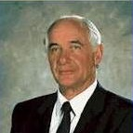
Terapie McKenzie
Metodika s hlavním zaměřením pro pacienty s vertebrogenními potížemi
Zakladatelem Robin A. McKenzie
Teze: základní příčina bolesti páteře má mechanickou podstatu → lze ji řešit mechanicky
Pacient je aktivním účastníkem léčby, je veden k sebeodpovědnosti a vlastnímu podílu na léčbě

Slide 14
KONCEPT DIAGNOSTIKY DLE MCKENZIEHO
Založen na opakovaných testech pohybů
Vyšetření a terapie se odvíjí od subjektivních pocitů pacienta & terapeutova objektivního zhodnocení
Pacient si během vyšetřování i vlastní terapie uvědomuje, který pohyb jeho příznaky zhoršuje či zlepšuje
Terapie se provádí pouze tak dlouho, dokud se neodstraní bolestivé příznaky & omezený ROM.
Pacient je navíc edukován o ADL, pohybových stereotypech apod.

Slide 15
POJEM CENTRALIZACE & PERIFERIZACE
Centralizace:
= posun příznaků z periferie k centru
Ubývání bolesti v důsledku opakovaného provádění pohybu
Dobrá prognóza
Fenomén pouze u Derangement syndromu (viz dále)
Periferizace:
= opak centralizace
U zhoršování potíží nutno provést znovu vyšetření a změnit terapii

Slide 16
DRUHY SYNDROMŮ DLE MCKENZIEHO
Posturální syndrom
Dysfunkční syndrom
Poruchový syndrom (tzv. Derangement)
Ostatní: jiný typ terapie (pacient nereaguje na mechanickou léčbu dobře)

Slide 17
Terapie dle McKenzieho
Vychází z aktivního cvičení pohybů, které odstraňují bolest a upravují funkci pohybu.
Počet cvičení dle reakcí pacienta na vyšetřované pohyby a nejčastěji se stanoví dle směrových preferencí
Terapie vždy dle vyšetření
Pokud pacient nereaguje na mechanickou terapii, sám McKenzie uvádí, že "jestliže žádným pohybem nebo pozicí nelze centralizovat či redukovat bolest pacienta, pak tento pacient není vhodný pro mechanickou terapii."

Slide 18
POSTURÁLNÍ SYNDROM
CHARAKTERISTIKA:
  abnormální tlak na normální tkáň
KLINIKA:
  = špatné držení těla v určité poloze
  chabé držení těla
  rozsah pohybu bez výrazného omezení
  intermitentní bolest pouze v páteři, tato bolest se při pohybu zlepšuje
  věk do 30 let
TEST:
  opakované testy pohybů nezhorší sy
  bolest pouze v ochablém držení
  není progresivní zhoršení, ale ani zlepšení potíží
PŘÍČINA:
  mechanický problém je díky statickému přetížení
TERAPIE:
  edukace správného držení těla a pohybových stereotypů při ADL
  rekreační sport alespoň 2x týdně

Slide 19
DYSFUNKČNÍ SYNDROM
CHARAKTERISTIKA:
  normální tlak na abnormální tkáň
KLINIKA:
  věk nad 30 let, po traumatu či nevyřešeném derangmentu
  chabé držení těla
  vždy ztráta ROM či funkce
  intermitentní bolest provokující se na KONCI určitého pohybu
  žádná bolest během dalších pohybů, žádná iritace
TEST:
  opakované testy pohybů produkují B na konci ROM, ale bolest NENÍ NIKDY HORŠÍ po terapii (do daného pohybu)
  žádné progresivní zhoršení
  žádné rychlé změny v příznacích
TYP POHYBU PROVOKUJÍCÍ BOLEST:
  flekční = flekční dysfunkční syndrom
  extenční = extenční dysfunkční syndrom
  lateroflexe = laterální dysfunkční syndrom
  případně dysfunkce více směry
TERAPIE:
  do omezeného ROM = Protažení zkrácené tkáně
  nutná velká motivace, ptž výsledek se dostavuje pomalu (k remodelaci tkáně dochází nejdříve po 3 týdnech!)
  vše je doplněno posturální korekcí

Slide 20
PORUCHOVÝ SYNDROM
CHARAKTERISTIKA:
  7 kategorií dle symptomatologie (Derangement číslo 1-7)
KLINIKA: liší se dle:
  lokalizace, typu a průběhu B
  dle omezeného ROM
  dle posunu nucleus pulposus uvnitř ploténky
TEST:
  Opakovaná flexe obyčejně zhoršuje B (všechny derangementy kromě čísla 7)
  B zůstává horší na konci cvičení po opakovaných flexích (všechny derangementy kromě čísla 7)
  Opakovaná extenze obyčejně redukuje, centralizuje a odstraňuje B (platí u většiny deragementů). Pokud neplatí: dle nálezu nutno nejdříve odstranit kyfotické držení, zkorigovat laterální posun.
TERAPIE:
  Dle reakce na B a fenoménu centralizace (+ nutno si uvědomit, že pro Cp je situace ještě o dost komplikovanější než pro Lp) → užití pohybu, který působí CENTRALIZACI příznaků → cvičení do extenze 10x každou hodinu během dne
  Pokud je přítomno kyfotické (= flekční) držení → nejdříve nutná redukce tohoto držení, tedy: LB ve flekční pozici, postupně zvyšujeme do neutrální až mírně extenční pozice dle tolerance pacienta → poté cvičení do extenze 10x každou hodinu během dne
  Pokud je přítomen laterální posun → nejdříve cvičení do lateroflexe pro korekci laterálního posunu → poté cvičení do extenze 10x každou hodinu během dne
  Derangement číslo 7: zde je centralizace při flexi, provádí se tedy cvičení do flexe 10x každou 2. hodinu během dne
  vše je doplněno posturální korekcí

Slide 21
KONTRAINDIKACE MCKENZIEHO METODY
Metastáze
Nemechanické obtíže
Anomálie kostních struktur
Akutní zánětlivé stavy
Periferizace příznaků během léčby
Těžký neurologický deficit

Slide 22
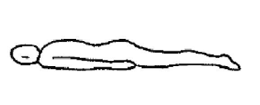
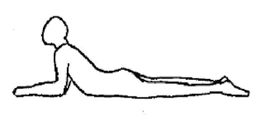
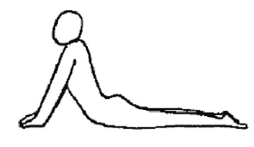
PŘÍKLAD CVIČENÍ
LEH NA BŘIŠE:
VP: Položíme se na břicho, DKK natažené (špičky k sobě, paty od sebe – tím dosáhneme relaxovaných DKK a hýždí), paže podél těla, hlava opřena o tvář.
Provedení: Pokusíme se úplně uvolnit, dýcháme volně a pravidelně. Zůstaneme v této pozici 3 minuty.
OPŘENÍ O PŘEDLOKTÍ:
VP: Položíme se na břicho, DKK natažené (špičky k sobě, paty od sebe). Ruce opřeme o předloktí, tak aby lokty byly pod rameny a prsty směřovaly dopředu (sfinga).
Provedení: díváme se před sebe, uvolníme se a volně dýcháme. V pozici setrváme 3 minuty.
ZÁKLON:
VP: viz výše
Provedení: pomalu se zvedáme do záklonu na natažené paže. Nohy by měly zůstat uvolněné, hlava v prodloužení páteře. Cvik provádíme v akutní fázi 10x každou hodinu během dne do ústupu bolestí.

Slide 23
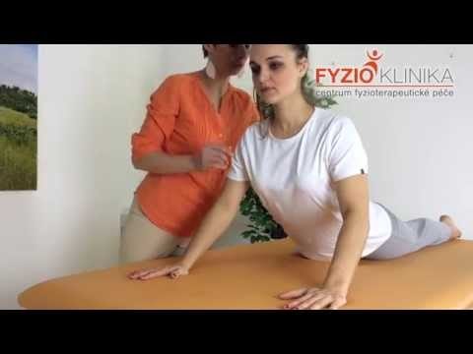
McKenzie ukázka cvičení do extenze video

Slide 24
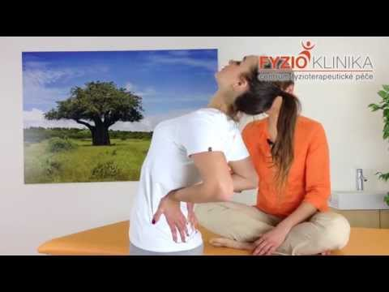
McKenzie ukázka cvičení do extenze ve stoji video

Slide 25
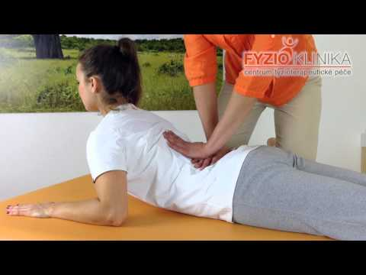
Extenze bederní páteře při výhřezu meziobratlové ploténky s dopomocí druhé osoby video

Slide 26
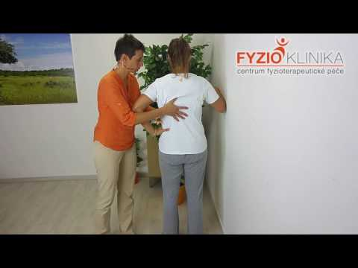
Korekce lateroflexe při výhřezu ploténky video

Slide 27
LITERATURA
Dvořák, M., Horný,V., Matúšová,I., et al. (?). Neoperačná liečba diskopatií v lumbálnej oblasti. Bratislava, Petrus, s.325, ISBN 80-88939-40-2.
Lewit, K. (1970). Bolesti v zádech - rady nemocným.
Lewit, K. (2003). Manipulační léčba.
McKenzie, R. (2005). Léčíme si záda sami, ISBN 80-239-4861-X.
Smékal, D. (2010). Funkční indirektivní techniky. FTK UP Olomouc, přednáška.
The McKenzie Institute International. (2010). Centrum pro postgraduální studium mechanické terapie pohybového aparátu Část A Bederní páteř.
Cviky: https://www.fyziodomu.cz/mckenzie-metoda/
Videa:
https://www.youtube.com/watch?v=l1bDTKOEEWo
https://www.youtube.com/watch?v=8jhetkdMG10
https://www.youtube.com/watch?v=ckXdB2Uyhe0
https://www.youtube.com/watch?v=eWvDlffKxpk

Slide 28

DĚKUJI ZA POZORNOST!

